Slide 1
可控文本生成技术调研 （续）
SECRET C
Preparer： Xuhong Guo
Preparation date：April 19, 2023
Disposal date：April 19, 2024
北京所
April 19, 2023
郭垿宏

Slide 2


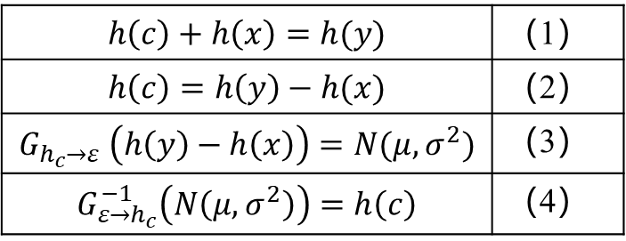







当前场景
当前问题：条件是采样获得，不可以控制想要的条件
当前问题：现有方案需要事先自定义条件提取规则，譬如句子改写的任务，其条件可以是（语法，语义，结构）等条件的改写变化。但是ASR纠错模型的任务，其条件因素需要重新考虑，或者任何不同的任务都需要重新自定义自己的条件因素。
解决思路：将人工自定义的模块调整为，自动提取条件的模块。
具体方案：我们提出基于Flow-based的自动提取条件因素的数据增广模型。
条件公式
结构框架
（3）
input
Encoder
input
$$G_{h_{c}→ε }$$
output
$$h\left(c\right)+h\left(x\right)=h(y)$$ | （1）
$$h\left(c\right)=h\left(y\right)−h(x)$$ | （2）
$$G_{h_{c}→ε }\left(h\left(y\right)−h\left(x\right)\right)=N(μ,σ^{2})$$ | （3）
$$G_{ε→h_{c}}^{−1}\left(N\left(μ,σ^{2}\right)\right)=h\left(c\right)$$ | （4）
$$(−x,y)$$
$$N(μ,σ^{2})$$
训练
output
$$h_{c}$$
Model
(Seq2Seq)
$$y$$
x
input
output
$$N(μ,σ^{2})$$
（1）
c: 条件信息
x: 输入句子(正确句子)
y: 输出句子(ASR纠错句子)
h: 信息量
G: 可逆模型
测试
input
$${G_{ε→h_{c}}^{−1}}_{ }$$
（4）
$$h_{c}$$
Model
(Seq2Seq)
$$y$$
output
x
input
（1）
output

Slide 3
相关整理
无标注数据
连续性隐层空间（类比无监督聚类，可控性很低。）
离散隐层空间[1]/Vector Quantized Autoencoders[2] (More natural and interpretable)
少量标注数据
训练阶段
使用小数据，确保空间内之间的距离关系（还未查到相关论文）
预测阶段
真实数据试探（通用方法）
真实数据获得隐层+小网络训练分类（起源VQ-VAE的方法）
大量标注数据
直接训练即可获得，基于条件的模型（主流方法）
Notes:
[1]: Neural Discrete Representation Learning (2018)
[2]:Theory and Experiments on Vector Quantized Autoencoders (2018)

Slide 4
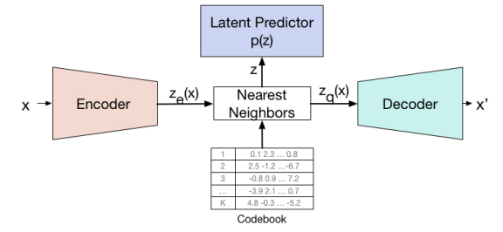
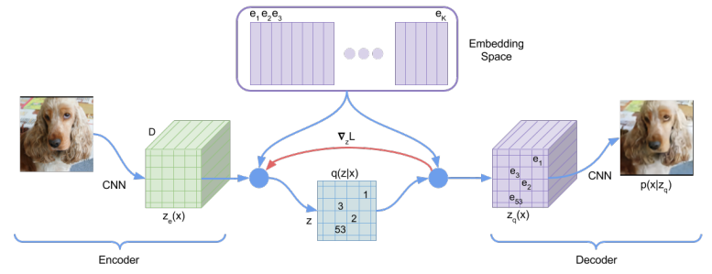
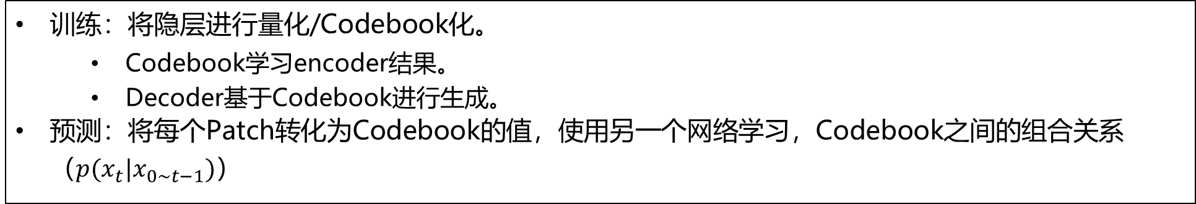
VQ-VAE
训练：将隐层进行量化/Codebook化。
Codebook学习encoder结果。
Decoder基于Codebook进行生成。
预测：将每个Patch转化为Codebook的值，使用另一个网络学习，Codebook之间的组合关系（$p(x_{t}|x_{0\sim t−1})$）
[1]提出VQ-VAE将隐层进行量化/Codebook处理。增加隐层的可解释性。[2]对[1]进行了进一步解释和说明。
[1]: Neural Discrete Representation Learning, 2018
[2]: Theory and Experiments on Vector Quantized Antoencoders, 2018

Slide 5





VQ-VAE结合非自回归模型
Fast Decoding in Sequence Models Using Discrete Latent Variables (2018)
$y_{1},y_{2}$, $y_{3}$, $y_{4}$
Transformer
$h_{1},h_{2}$, $h_{3}$, $h_{4}$
CNN+Upsampling
$x_{1},x_{2}$, $x_{3}$
Encoder
Decoder
$$h_{1},h_{2}$$
离散隐层空间
CNN+Pooling
$y_{1},y_{2}$, $y_{3}$, $y_{4}$

Slide 6
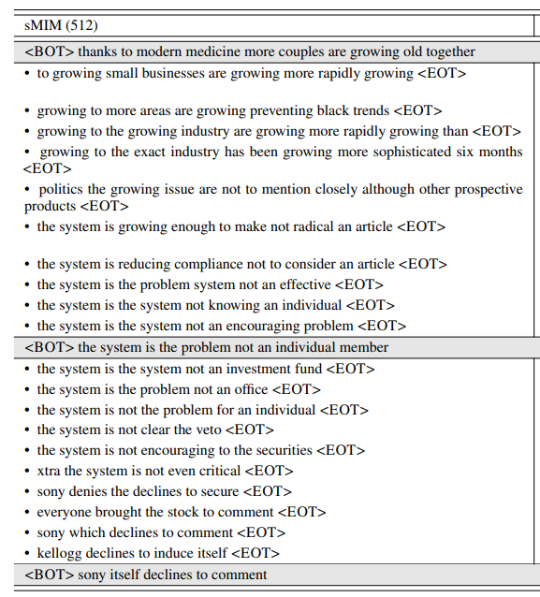
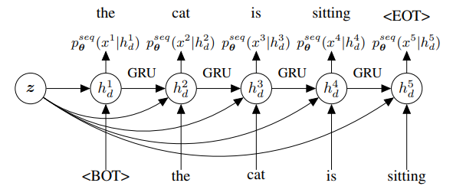
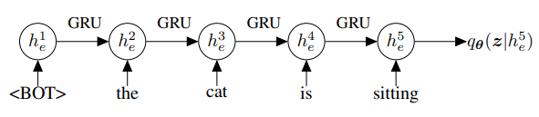
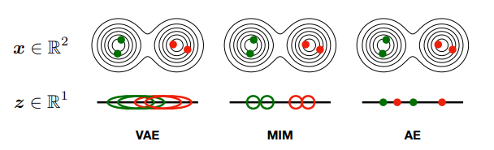
VAE→MIM
SentenceMIM: A Latent Variable Language Model (2021)
样例
架构
隐层关系

